Slide 1
Logic mờ và ứng dụng
Fuzzy Logic and its Applications
1

Slide 2
Quan hệ, phép toán và quy tắc liên kết trong ngữ cảnh lập luận mờ

Slide 3
Phép toán trên các quan hệ
Cho ℜ₁, ℜ₂ là 2 quan hệtrên tập tham chiếu (không gian nền) X × Y
Vı̀ quan hệcũng là tập hợp, nên ta cũng có các tı́nh chất sau:
Tính chất 4 (phép toán AND):
μ_{ℜ1∩ℜ2}(x, y) = min {μ_{ℜ1}(x, y), μ_{ℜ2}(x, y)}, ∀(x, y) ∈ X × Y
Tính chất 5 (phép toán OR):
μ_{ℜ1∪ℜ2}(x, y) = max {μ_{ℜ1}(x, y), μ_{ℜ2}(x, y)}, ∀(x, y) ∈ X × Y
Tính chất 6 (phép toán NOT):
μ_{¬ℜ1}(x, y) = μ_{ℜ1}(x, y) = 1 − μ_{ℜ1}(x, y), ∀(x, y) ∈ X × Y

Slide 4
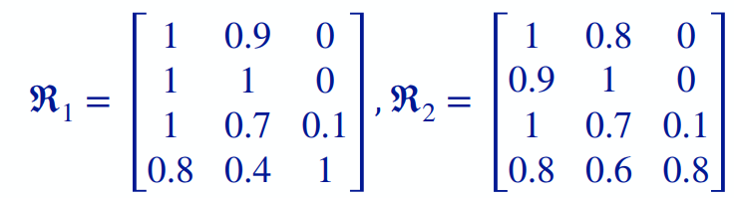
Bài tập 4
Giả sử ngoài quan hệ ℜ₁ về Wuhan Coronavirus đã được đưa ra, có một quan hệ ℜ₂ do một tổ chức khác đánh giá như sau:
Ta muốn phối hợp cả 2 đánh giá này để có một đánh giá chı́nh xác hơn là ℜ

Slide 5
Liên kết mờ
Định nghĩa 9: Cho 3 tập tham chiếu X, Y, Z với 2 quan hệmờ P, Q như sau:
μ_{P} : X × Y → [0,1] , μ_{Q}: Y × Z → [0,1]
Quan hệ liên kết L = P * Q của 2 quan hệ này là μ_{L} : X × Y × Z → [0,1] với
μ_{L}(x, y, z) = min {μ_{P}(x, y), μ_{Q}(y, z)}

Slide 6
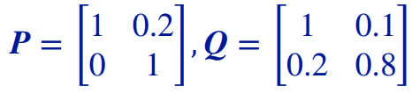
Ví dụ 9
Cho quan hệ mờ P giữa ngôn ngữ sử dụng X = {English, French} và quốc gia Y = {England, France}, Q là quan hệ giữa quốc gia và loại đồng tiền Z = {Pound, Euro} như sau:

Slide 7
Quan hệ liên kết giữa ngôn ngữ sử dụng, quốc gia và loại đồng tiền như bảng sau:
x | y | z | P | Q | L
English | England | Pound | 1 | 1 | 1
English | England | Euro | 1 | 0.1 | 0.1
English | France | Pound | 0.2 | 0.2 | 0.2
English | France | Euro | 0.2 | 0.8 | 0.2
French | England | Pound | 0 | 1 | 0
French | England | Euro | 0 | 0.1 | 0
French | France | Pound | 1 | 0.2 | 0.2
French | France | Euro | 1 | 0.8 | 0.8

Slide 8
Hợp thành mờ
Định nghĩa 10: Cho 3 tập tham chiếu X, Y, Z với 2 quan hệ mờ P, Q có hàm thuộc là μ_{P} và μ_{Q}, phép hợp thành mờ F = P ∘ Q của 2 quan hệ này là
μ_{F} : X × Z → [0,1] với μ_{F}(x, z) = max {μ_{L}(x, y, z)/y ∈ Y}, ∀(x, z) ∈ X × Z
Hay μ_{F}(x, z) = max {min {μ_{P}(x, y), μ_{Q}(y, z)}}, ∀(x, z) ∈ X × Z
y∈Y

Slide 9
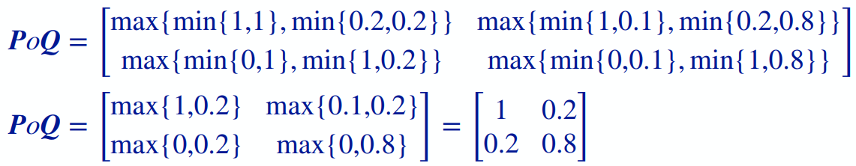
Với kết quả trong Vı́ dụ 9, phép hợp thành mờ tạo quan hệgiữa ngôn ngữ sử dụng và loại đồng tiền là:

Slide 10
Ảnh của tập mờ
Định nghĩa 12: Cho tập mờ A trên không gian nền X và một ánh xạ f : X → Y. Ảnh của A qua ánh xạ f là B,
hay B = f(A) theo ký hiệu B = {y ∈ Y/y = f(x), ∀x ∈ A}, trong đó:
μ_{B}(y) = μ_{f(A)}(y) = μ_{f(A)}(f(x)) = max {μ_{A}(x)/y = f(x)}

Slide 11
Ví dụ 10
Xét X = {-2, -1, 0, 1, 2} và hàm y = f(x) = |4x| + 2
Ta có Y qua ánh xạ f là {10, 6, 2}
Xét tập A trên không gian nền X, với A gồm 2 phần tử là 0 và 1.
Có nghı̃a là, phần tử 0 và 1 có độ thuộc 100% vào A, còn -2, -1, 2 có độ thuộc là 0%. Nên viết dưới dạng hàm thuộc là:
μ_{A}(−2) = 0, μ_{A}(−1) = 0, μ_{A}(0) = 1, μ_{A}(1) = 1, μ_{A}(2) = 0

Slide 12
Từ đây có thể tı́nh độ thuộc tương ứng của B trên Y như sau:
μ_{B}(2) = max{μ_{A}(x)/2 = | 4x | + 2}
= max{μ_{A}(x)/x = 0}
= max{μ_{A}(0)}
= 1
Và
μ_{B}(10) = max{μ_{A}(x)/10 = | 4x | + 2}
= max{μ_{A}(x)/x = 2, x = -2}
= max{μ_{A}(2), μ_{A}(-2)}
= max{0,0}
= 0
μ_{B}(6) = max{μ_{A}(x)/6 = | 4x | + 2}
= max{μ_{A}(x)/x = 1, x = -1}
= max{μ_{A}(1), μ_{A}(-1)}
= max{1,0}
= 1
Vậy B có các phần tử {2, 6}

Slide 13
Trên hàm lai (tích Descartes)
Tính chất 7: Cho ánh xạ f : X × Y → Z với A là tập mờ trên X, B là tập mờ trên Y. Gọi C là ảnh của tập tı́ch A × B trên không gian nền Z. Thı̀:
μ_{C}(z) = max { min{μ_{A}(x), μ_{B}(y)}/z = f(x, y)}
x ∈ X
Đây còn được gọi là nguyên lý mở rộng của Zadeh

Slide 14
Trường hợp f là ánh xạ mờ
Thực chất ánh xạ là cũng là một quan hệ, nên f là một ánh xạ mờ nghı̃a là xem xét ảnh của một tập quan hệ mờ.
Ảnh của một tập mờ A trên không gian nền X là một tập mờ của không gian Y. Bài toán đặt ra là tı̀m ảnh của một tập hợp mờ A qua một ánh xạ mờ f.
Tính chất 8: Cho một quan hệ mờ ℜ : X × Y → [0,1], khi đó, ảnh của tập mờ A là tập hợp mờ B thỏa phép hợp thành B = A ∘ ℜ , trong đó hàm thuộc là
μ_{B}(y) = max {min{μ_{A}(x), μ_{A}(y)}/B = A ∘ ℜ}
x∈X

Slide 15
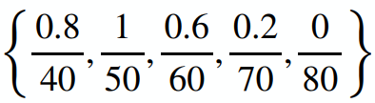
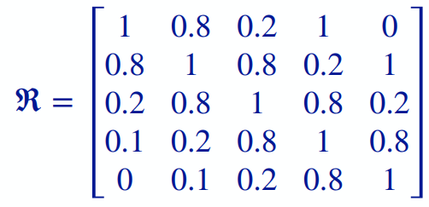
Ví dụ 11:
Trọng lượng của vật thể cho bởi tập mờ A =
trên không gian nền X = {40, 50, 60, 70, 80}
Quan hệ giữa trọng lượng và chiều dài vật thể cho bởi quan hệ mờ ℜ :

Slide 16
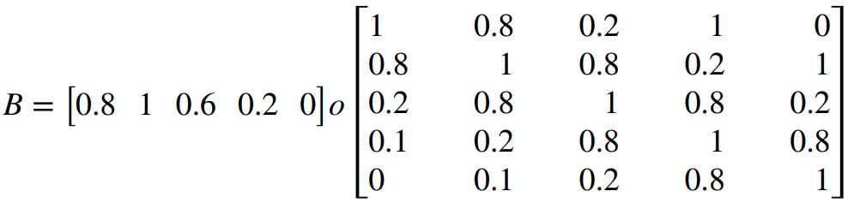

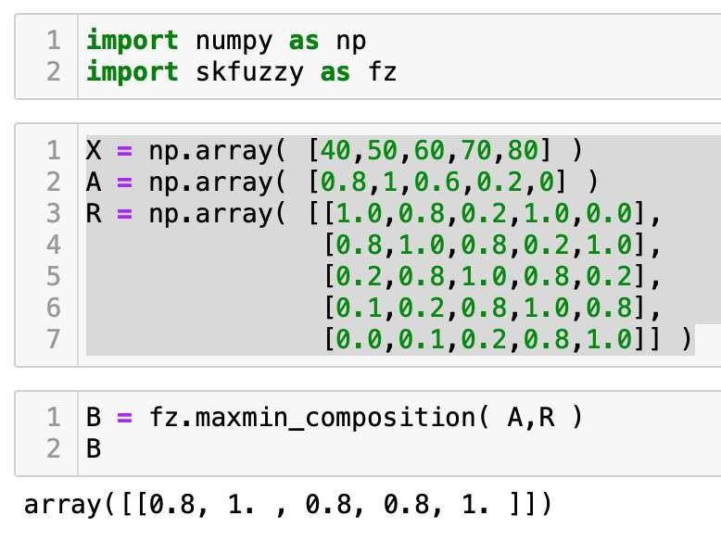
Khi đó chiều dài vật thể được xác định bởi tập mờ B = A ∘ ℜ như sau:
X = np.array([40,50,60,70,80])
A = np.array([0.8,1,0.6,0.2,0])
R = np.array( [[1.0,0.8,0.2,1.0,0.0],
[0.8,1.0,0.8,0.2,1.0],
[0.2,0.8,1.0,0.8,0.2],
[0.1,0.2,0.8,1.0,0.8],
[0.0,0.1,0.2,0.8,1.0]])
B = fz.maxmin_composition(A,R)

Slide 17
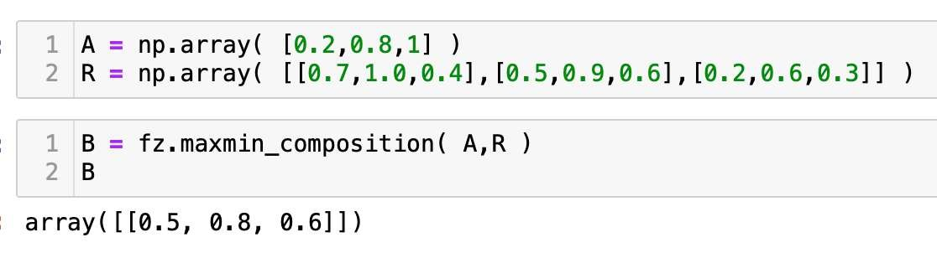
Ví dụ 12
Cho tập nền X = {x₁, x₂, x₃}, Y = {y₁, y₂, y₃}, tập mờ A
A = { (0.2/x₁), (0.8/x₂), (1/x₃) }
Và ma trận quan hệ mờ ℜ như sau:
0.7 1 0.4
0.5 0.9 0.6
0.2 0.6 0.3
ℜ =
Hãy tı̀m tập mờ B thỏa A ∘ ℜ = B

Slide 18
Lý giải chi tiết như sau:
Theo phương trı̀nh quan hệ mờ B = A ∘ ℜ, ta có:
μ_{B}(y₁) = μ_{Aoℜ}(y₁) = max{ min{ μ_{A}(x), μ_{ℜ}(x, y₁)}}
x ∈ X
μ_{B}(y₂) = μ_{Aoℜ}(y₂) = max{ min{ μ_{A}(x), μ_{ℜ}(x, y₂)}}
x ∈ X
μ_{B}(y₃) = μ_{Aoℜ}(y₃) = max{ min{ μ_{A}(x), μ_{ℜ}(x, y₃)}}
x ∈ X

Slide 19
Tı́nh toán cụ thể hơn
μ_{B}(y₁) = max {min{μ_{A}(x₁), μ_{ℜ}(x₁, y₁)}, min{μ_{A}(x₂), μ_{ℜ}(x₂, y₁)}, min{μ_{A}(x₃), μ_{ℜ}(x₃, y₁)}}
= max {min{0.2, 0.7}, min{0.8, 0.5}, min{1, 0.2}}
= max {0.2, 0.5, 0.2}
= 0.5
μ_{B}(y₂) = max {min{μ_{A}(x₁), μ_{ℜ}(x₁, y₂)}, min{μ_{A}(x₂), μ_{ℜ}(x₂, y₂)}, min{μ_{A}(x₃), μ_{ℜ}(x₃, y₂)}}
= max {min{0.2, 1}, min{0.8, 0.9}, min{1, 0.6}}
= max {0.2, 0.8, 0.6}
= 0.8

Slide 20
μ_{B}(y₃) = max { min{μ_{A}(x₁), μ_{ℜ}(x₁, y₃)}, min{μ_{A}(x₂), μ_{ℜ}(x₂, y₃)}, min{μ_{A}(x₃), μ_{ℜ}(x₃, y₃)}}
= max { min{0.2, 0.4}, min{0.8, 0.6}, min{1, 0.3}}
= max {0.2, 0.6, 0.3}
= 0.6
Vậy
B = A ∘ ℜ = {0.5/y₁, 0.8/y₂, 0.6/y₃}

Slide 21
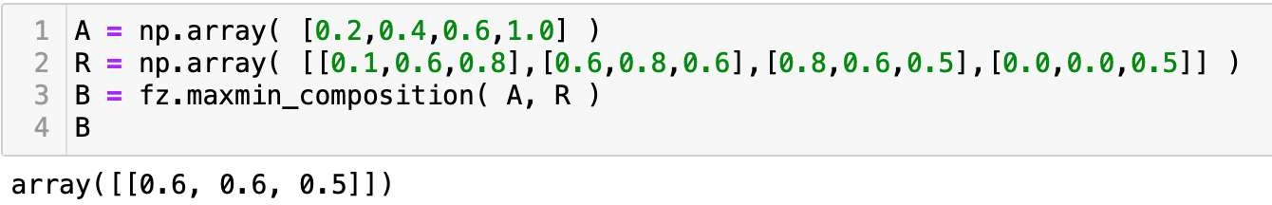
Ví dụ 13
Cho tập nền X = {x₁, x₂, x₃, x₄}, Y = {y₁, y₂, y₃}, tập mờ A
A = {0.2/x₁, 0.4/x₂, 0.6/x₃, 1.0/x₄}
Và ma trận quan hệ mờ ℜ có giá trị
0.1 0.6 0.8
0.6 0.8 0.6
0.8 0.6 0.5
0.0 0.5 0.5
ℜ =
Tı̀m tập mờ B thỏa A ∘ ℜ = B ={b₁/y₁, b₂/y₂, b₃/y₃}

Slide 22
Ta có
b₁ = max {min{0.2, 0.1}, min{0.4, 0.6}, min{0.6, 0.8}, min{1.0, 0.0}}
= max {0.1, 0.4, 0.6, 0.0}
= 0.6
b₂ = max {min{0.2, 0.6}, min{0.4, 0.8}, min{0.6, 0.6}, min{1.0, 0.5}}
= max {0.2, 0.4, 0.6, 0.5}
= 0.6
b₃ = max {min{0.2, 0.8}, min{0.4, 0.6}, min{0.6, 0.5}, min{1.0, 0.5}}
= max {0.2, 0.4, 0.5, 0.5}
= 0.5
Vậy tập mờ B là (0.6/y₁, 0.6/y₂, 0.5/y₃ )

Slide 23
Ví dụ 14
Cho tập nền X = {x₁, x₂, x₃, x₄, x₅}, Y = {y₁, y₂, y₃, y₄, y₅}, tập mờ A = {0/x₁, 0.5/x₂, 1/x₃, 0.5/x₄, 0/x₅}, B = {0/y₁, 0.6/y₂, 1/y₃, 0.6/y₄, 0/y₅}
Hãy tạo ma trận quan hệmờ A ⇒ B ký hiệu ℜ
Từ đó, với tập mờ A’ = {0/x₁, 0.5/x₂, 0/x₃, 0/x₄, 0/x₅} hãy tı̀m tập mờ B', sao cho B' = A' ∘ ℜ

Slide 24
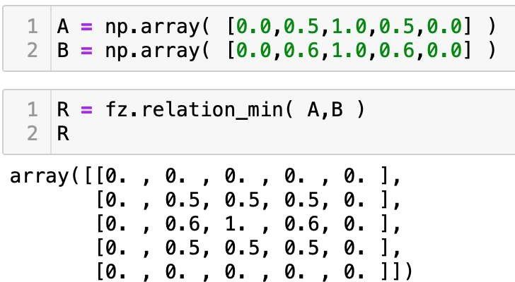
Các phần tử của ma trận quan hệ mờ ℜ nhận giá trị min{x_{i}, y_{j}}như sau:
i,j
0.0 0.0 0.0 0.0 0.0
0.0 0.5 0.5 0.5 0.0
0.0 0.6 1.0 0.6 0.0
0.0 0.5 0.5 0.5 0.0
0.0 0.0 0.0 0.0 0.0
ℜ =
Bằng cách trên, B′ = {0/y₁,0.5/y₂,0.5/y₃,0.5/y₄,0/y_{5}}

Slide 25
Để tạo ra quan hệ mờ ℜ tin cậy, chúng ta có thể tập hợp dữ liệu từ nhiều quan hệ mờ tı́nh được ℜ_{k}.
Chẳng hạn, chuyên gia thứ k có trọng số chuyên gia là w_{k} cho các cặp tập mờ A_{k}, B_{k} trên không gian nền tương ứng.
Như vı́ dụ sau
A1 | = | np.array( | [0.0,0.5,1.0,0.5,0.0] |  |  | )
B1 | = | np.array( | [0.0,0.6,1.0,0.6,0.0] |  |  | )
A2 | = | np.array( | [0.1,0.5,0.8,0.5,0.1] |  |  | )
B2 | = | np.array( | [0.0,0.6,1.0,0.6,0.0] |  |  | )
A3 | = | np.array( | [0.0,0.5,1.0,0.5,0.0] |  |  | )
B3 | = | np.array( | [0.2,0.7,0.9,0.6,0.2] |  |  | )
R1 | = fz.relation_min( A1,B1 )
R2 | = | fz.relation_min( |  | A2,B2 | )
R3 | = | fz.relation_min( |  | A3,B3 | )
w1, w2, w3 = 1, 3, 2
R = (w1*R1 + w2*R2 + w3*R3)/(w1 + w2 + w3)

Slide 26
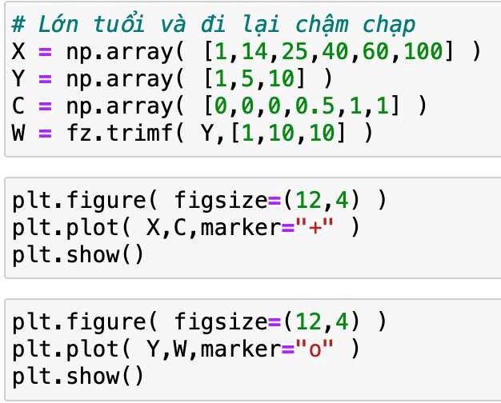
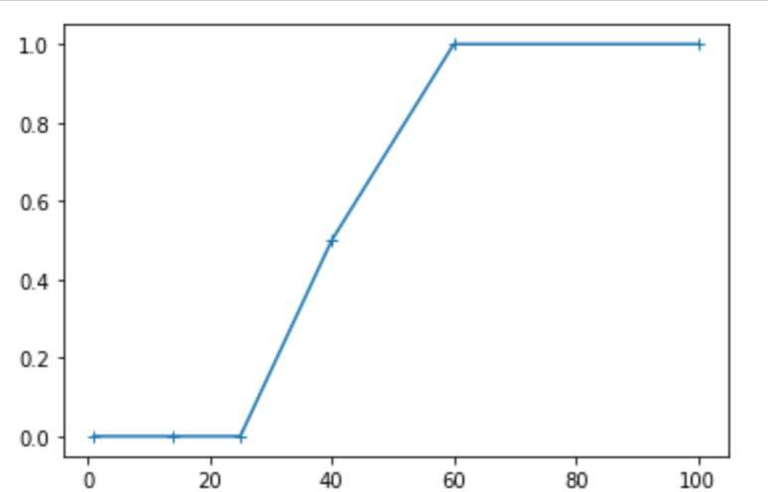
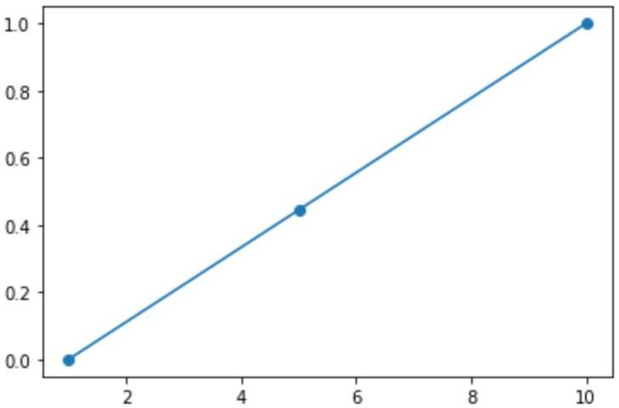
Trực quan hoá hàm mờ của skfuzzy
Trong gói Scikit-Fuzzy có một số hàm về các phép toán cũng như luật hợp thành.
Chẳng hạn, với các tập mờ về tuổi và đi lại như sau:

Slide 27
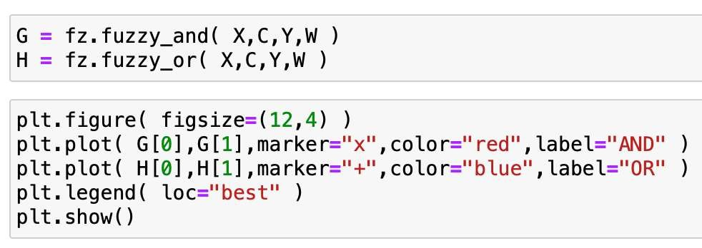
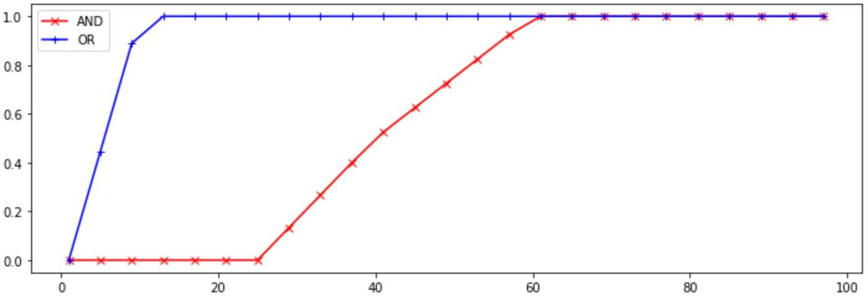
Thực hiện các phép toán AND, OR trên 2 tập này bằng cách:

